Slide 1
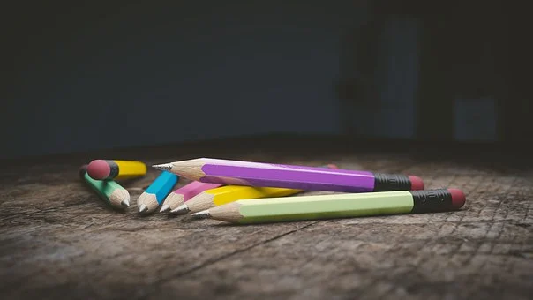
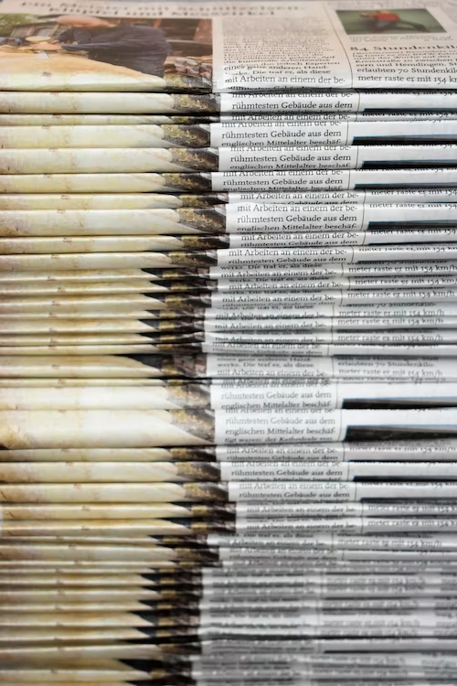

«Τα ανήσυχα μολύβια»
Η μηνιαία εφημερίδα της Γ’ τάξης
Τεύχος 1 Οκτώβριος 2022
Το πρώτο τεύχος είναι γεγονός!

Slide 2

ΠΕΡΙΕΧΟΜΕΝΑ
Οκτώβριος…………………………...3
Ζωγραφιές …………………………..4
Εορτολόγιο…………………….…….5
Παγκόσμιες ημέρες………………...6
Παροιμίες……………………….……7
28^{η} Οκτωβρίου…………………........8
Άγιος Δημήτριος…………………….9-10
Ειρήνη Παπά………………………...11
Ταινίες………………………………...12
Συνταγές……………………………..13-14
Η ώρα του παιδιού…………….......15-16
Οι μικροί συντάκτες απαντούν….17-18
Η κατασκευή του μήνα…………....19

Slide 3
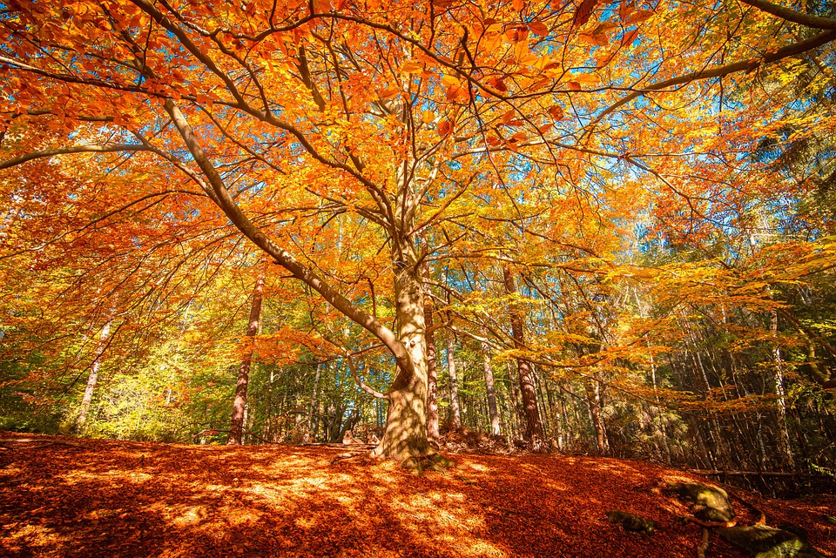
Οκτώβριος
Ο δεύτερος μήνας του φθινοπώρου. Έχει 31 ημέρες κι είναι ο πιο κατάλληλος για την καλλιέργεια και τη σπορά των χωραφιών.
Ο ελληνικός λαός δίνει και τα ονόματα:
Αϊ-Δημήτρης ή Αϊ-Δημητριάτης, Βροχάρης, Σποριάτης ή Σποριάς ή Σπαρτός, Μπρουμάρης (=ομιχλώδης, σκοτεινός) και Παχνιστής (από την πάχνη που πέφτει στους αγρούς).
Είναι ο μήνας «των χειμαδιών» και του γυρισμού των παραδοσιακών μαστόρων στις οικογενειακές εστίες.

Slide 4
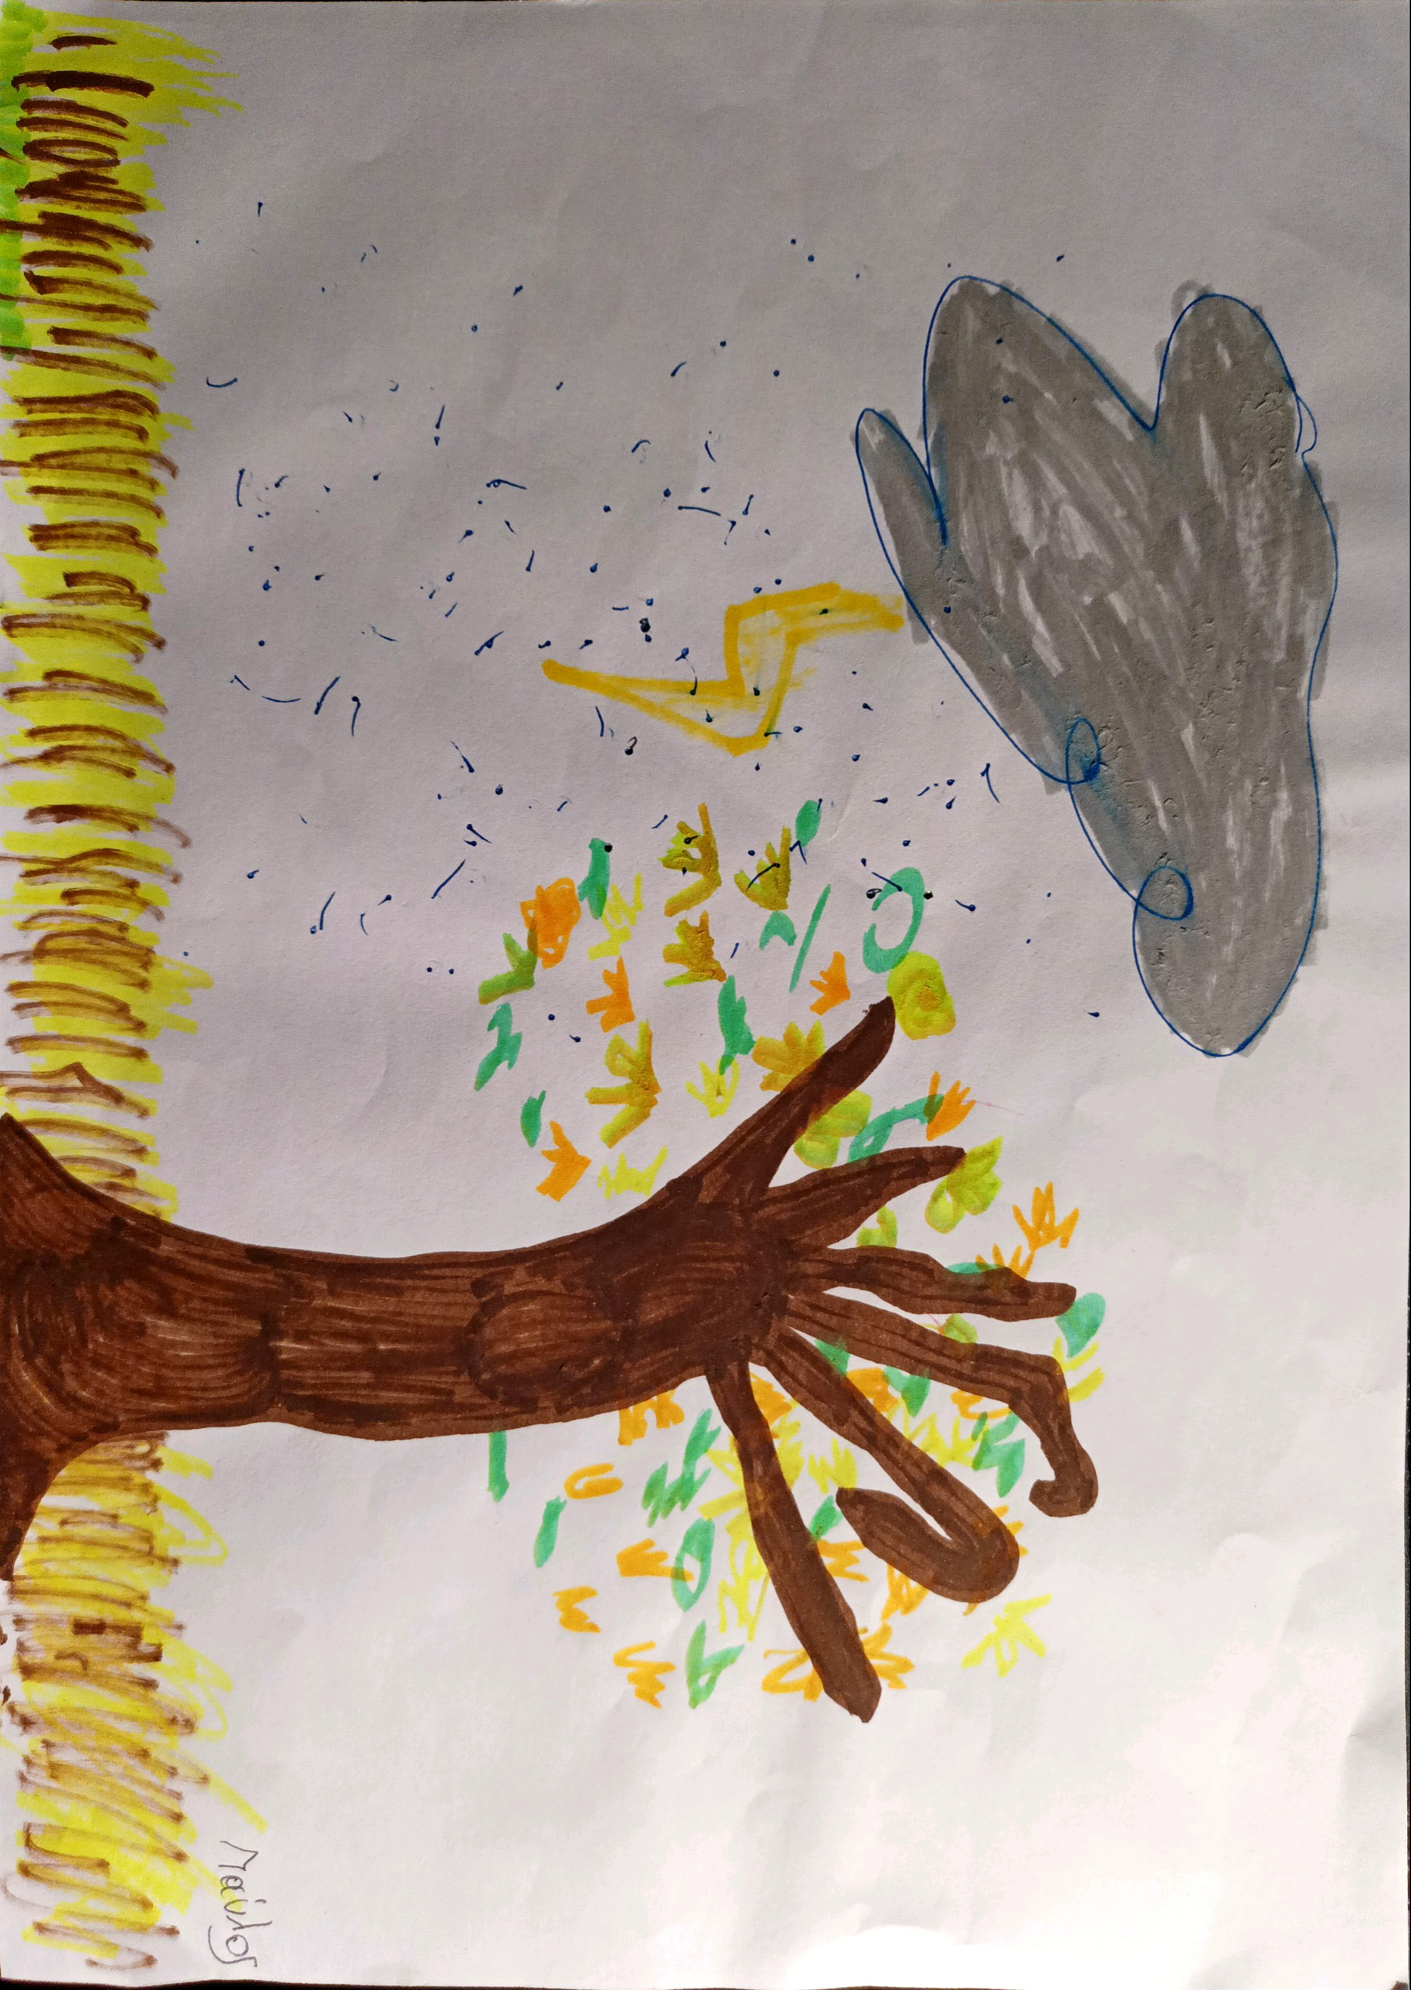
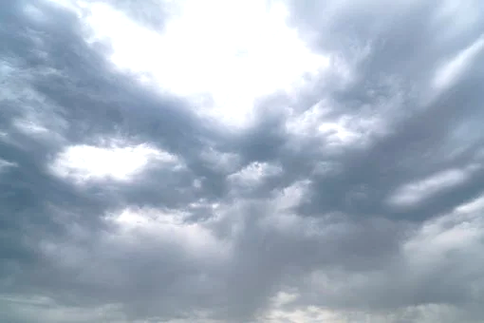
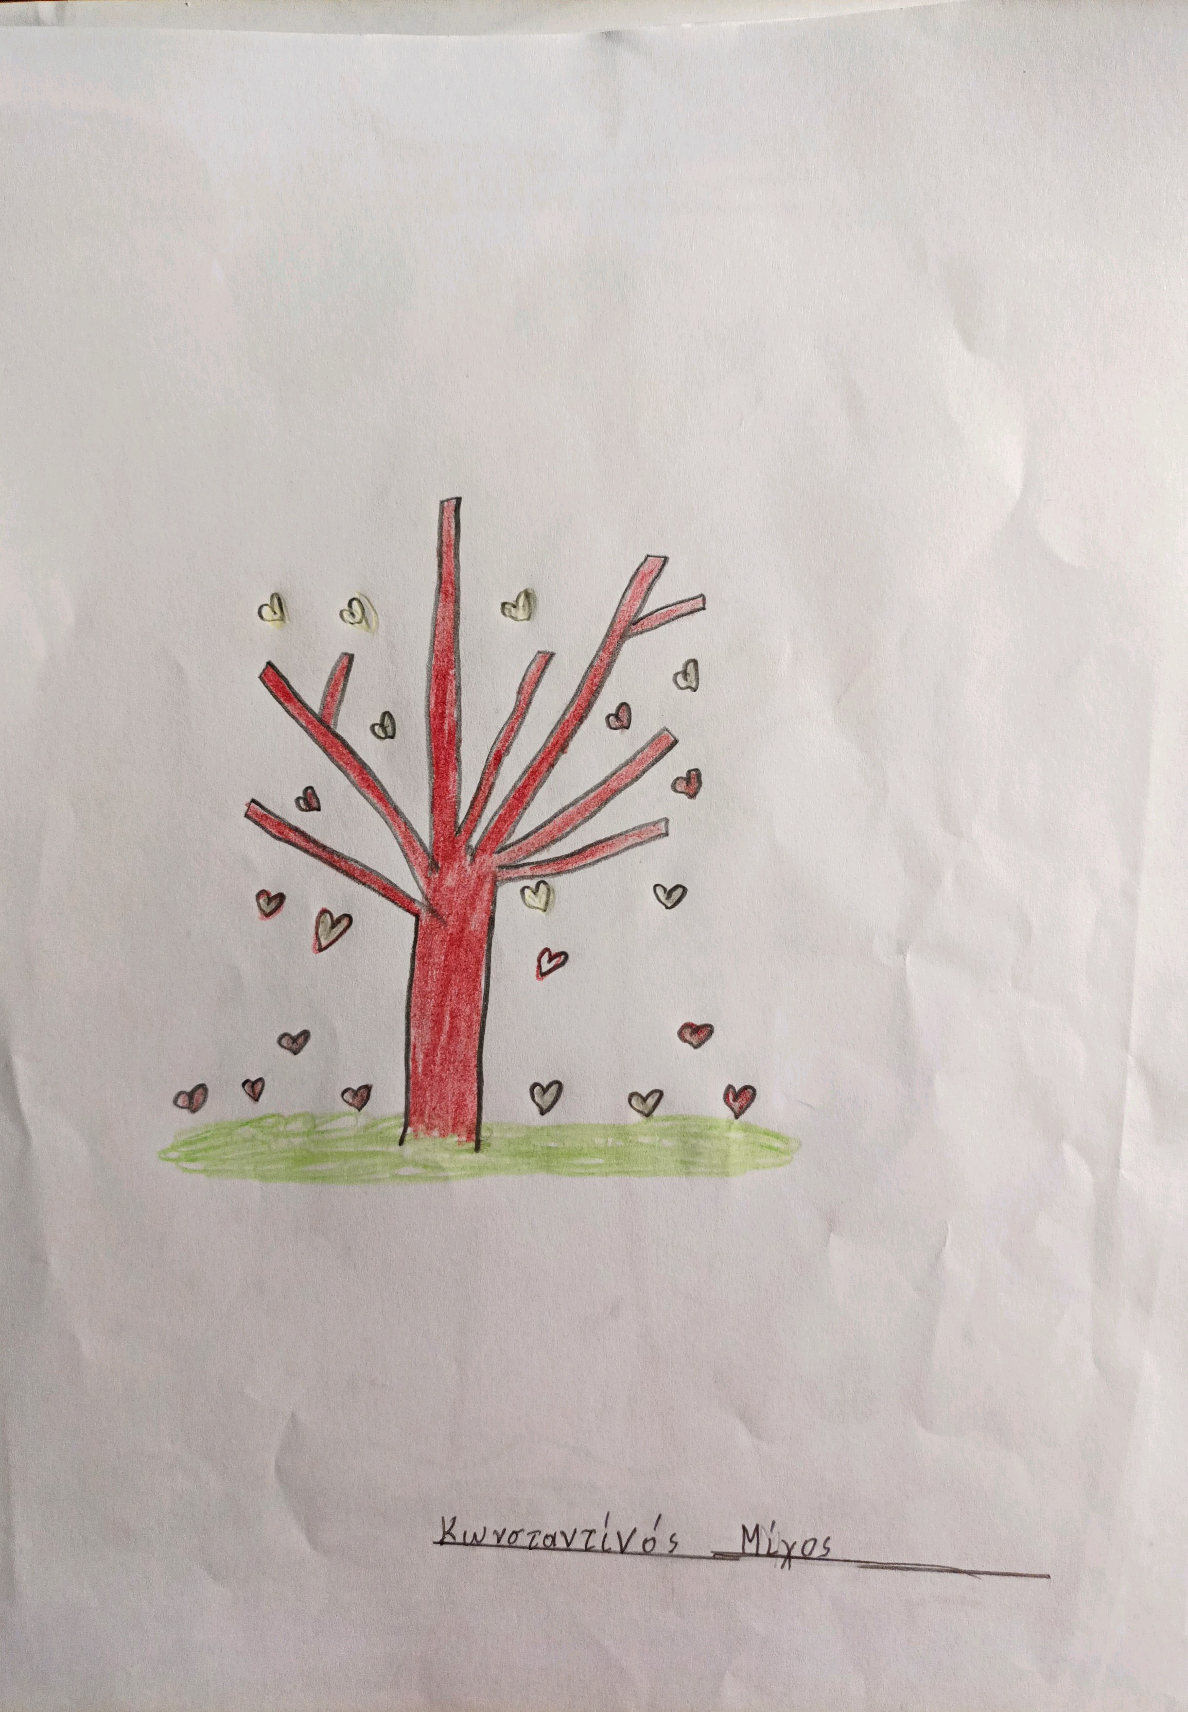
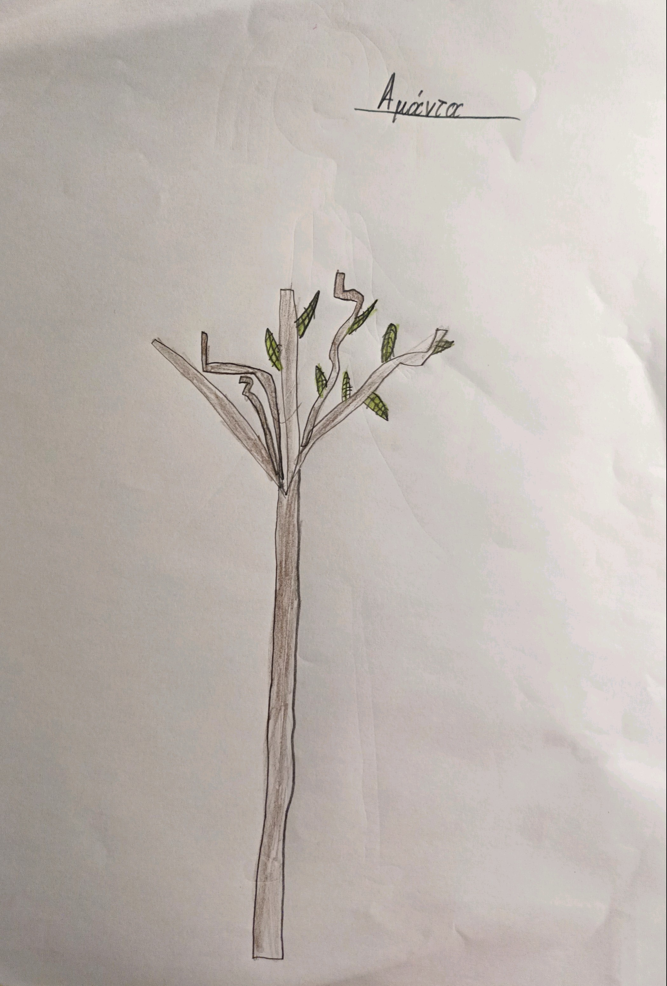
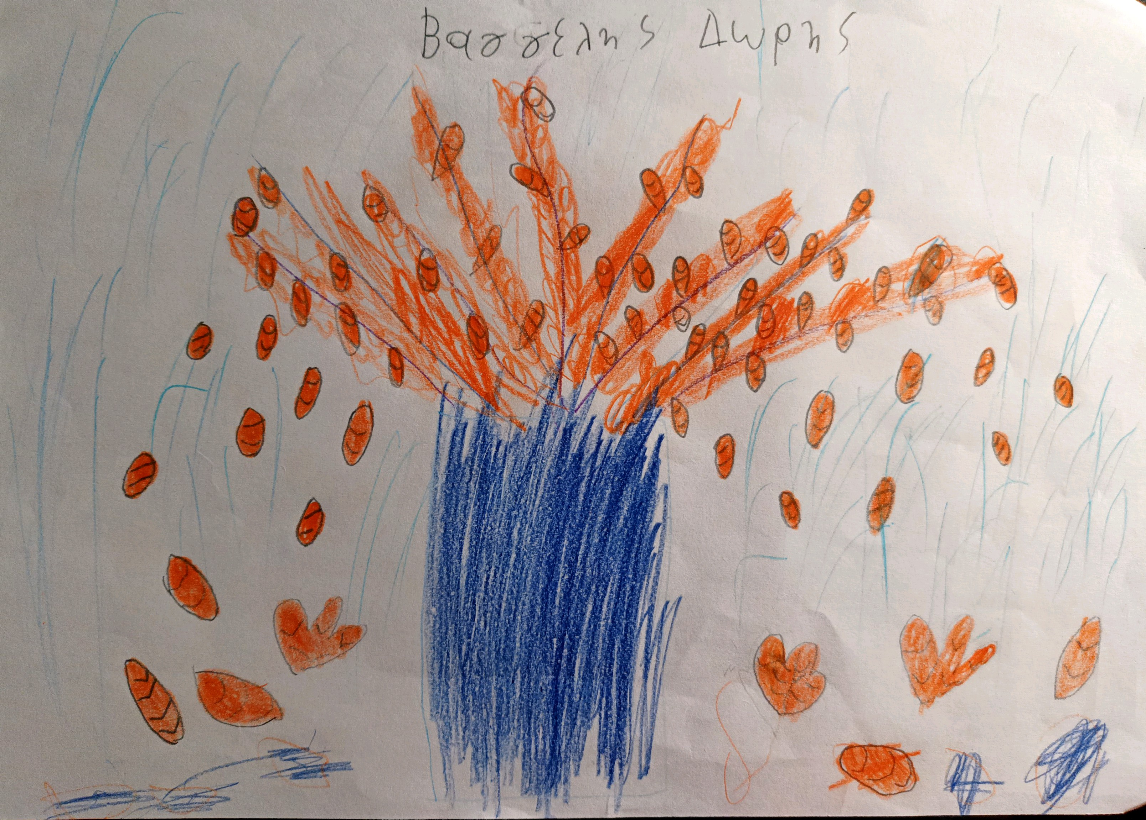
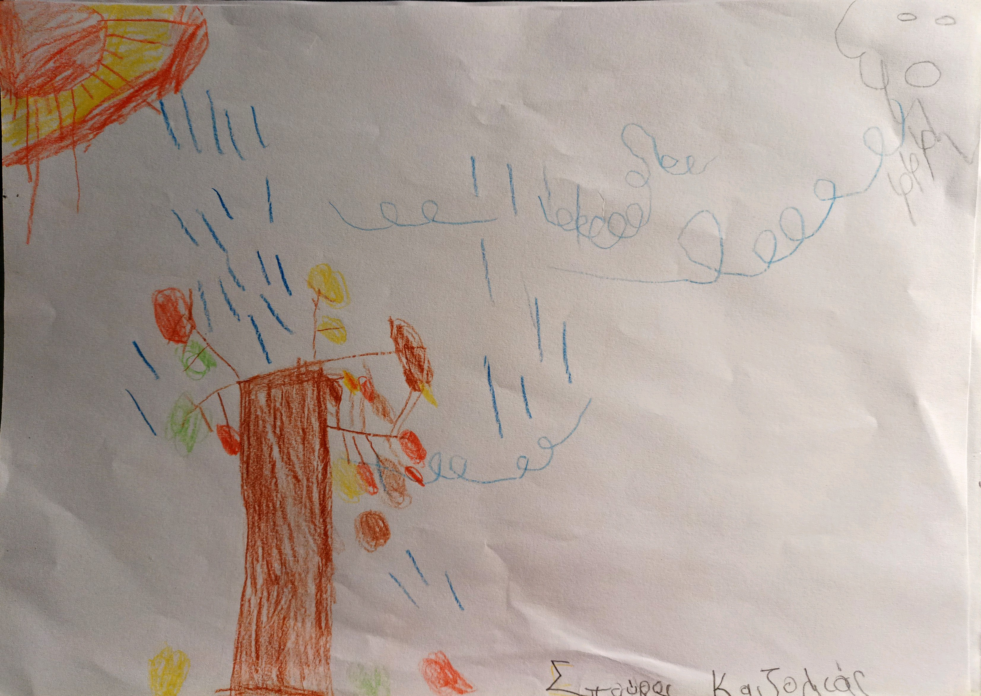
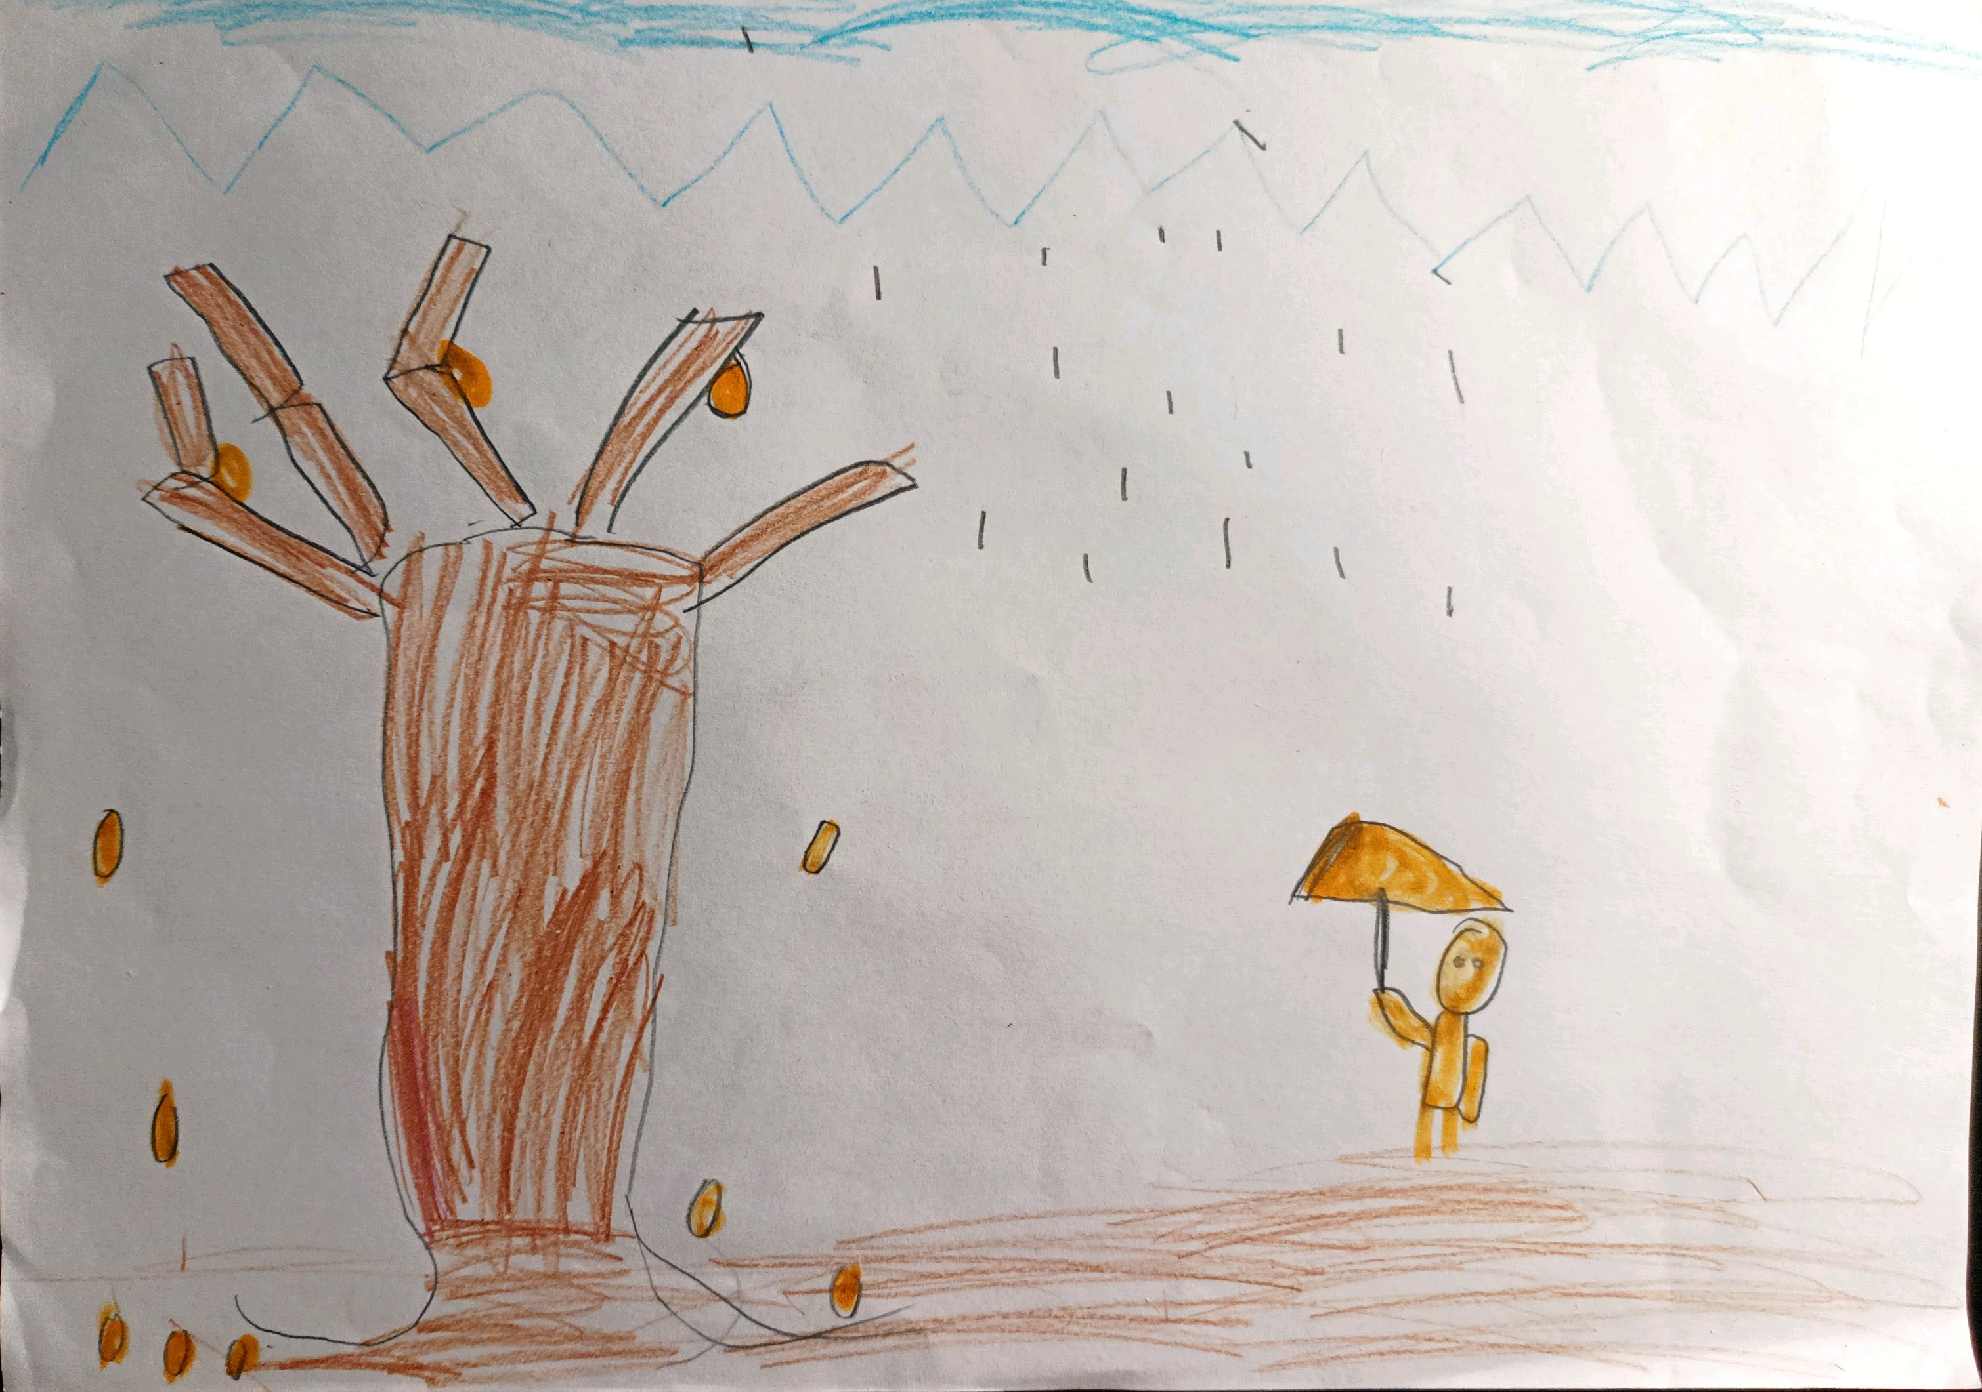
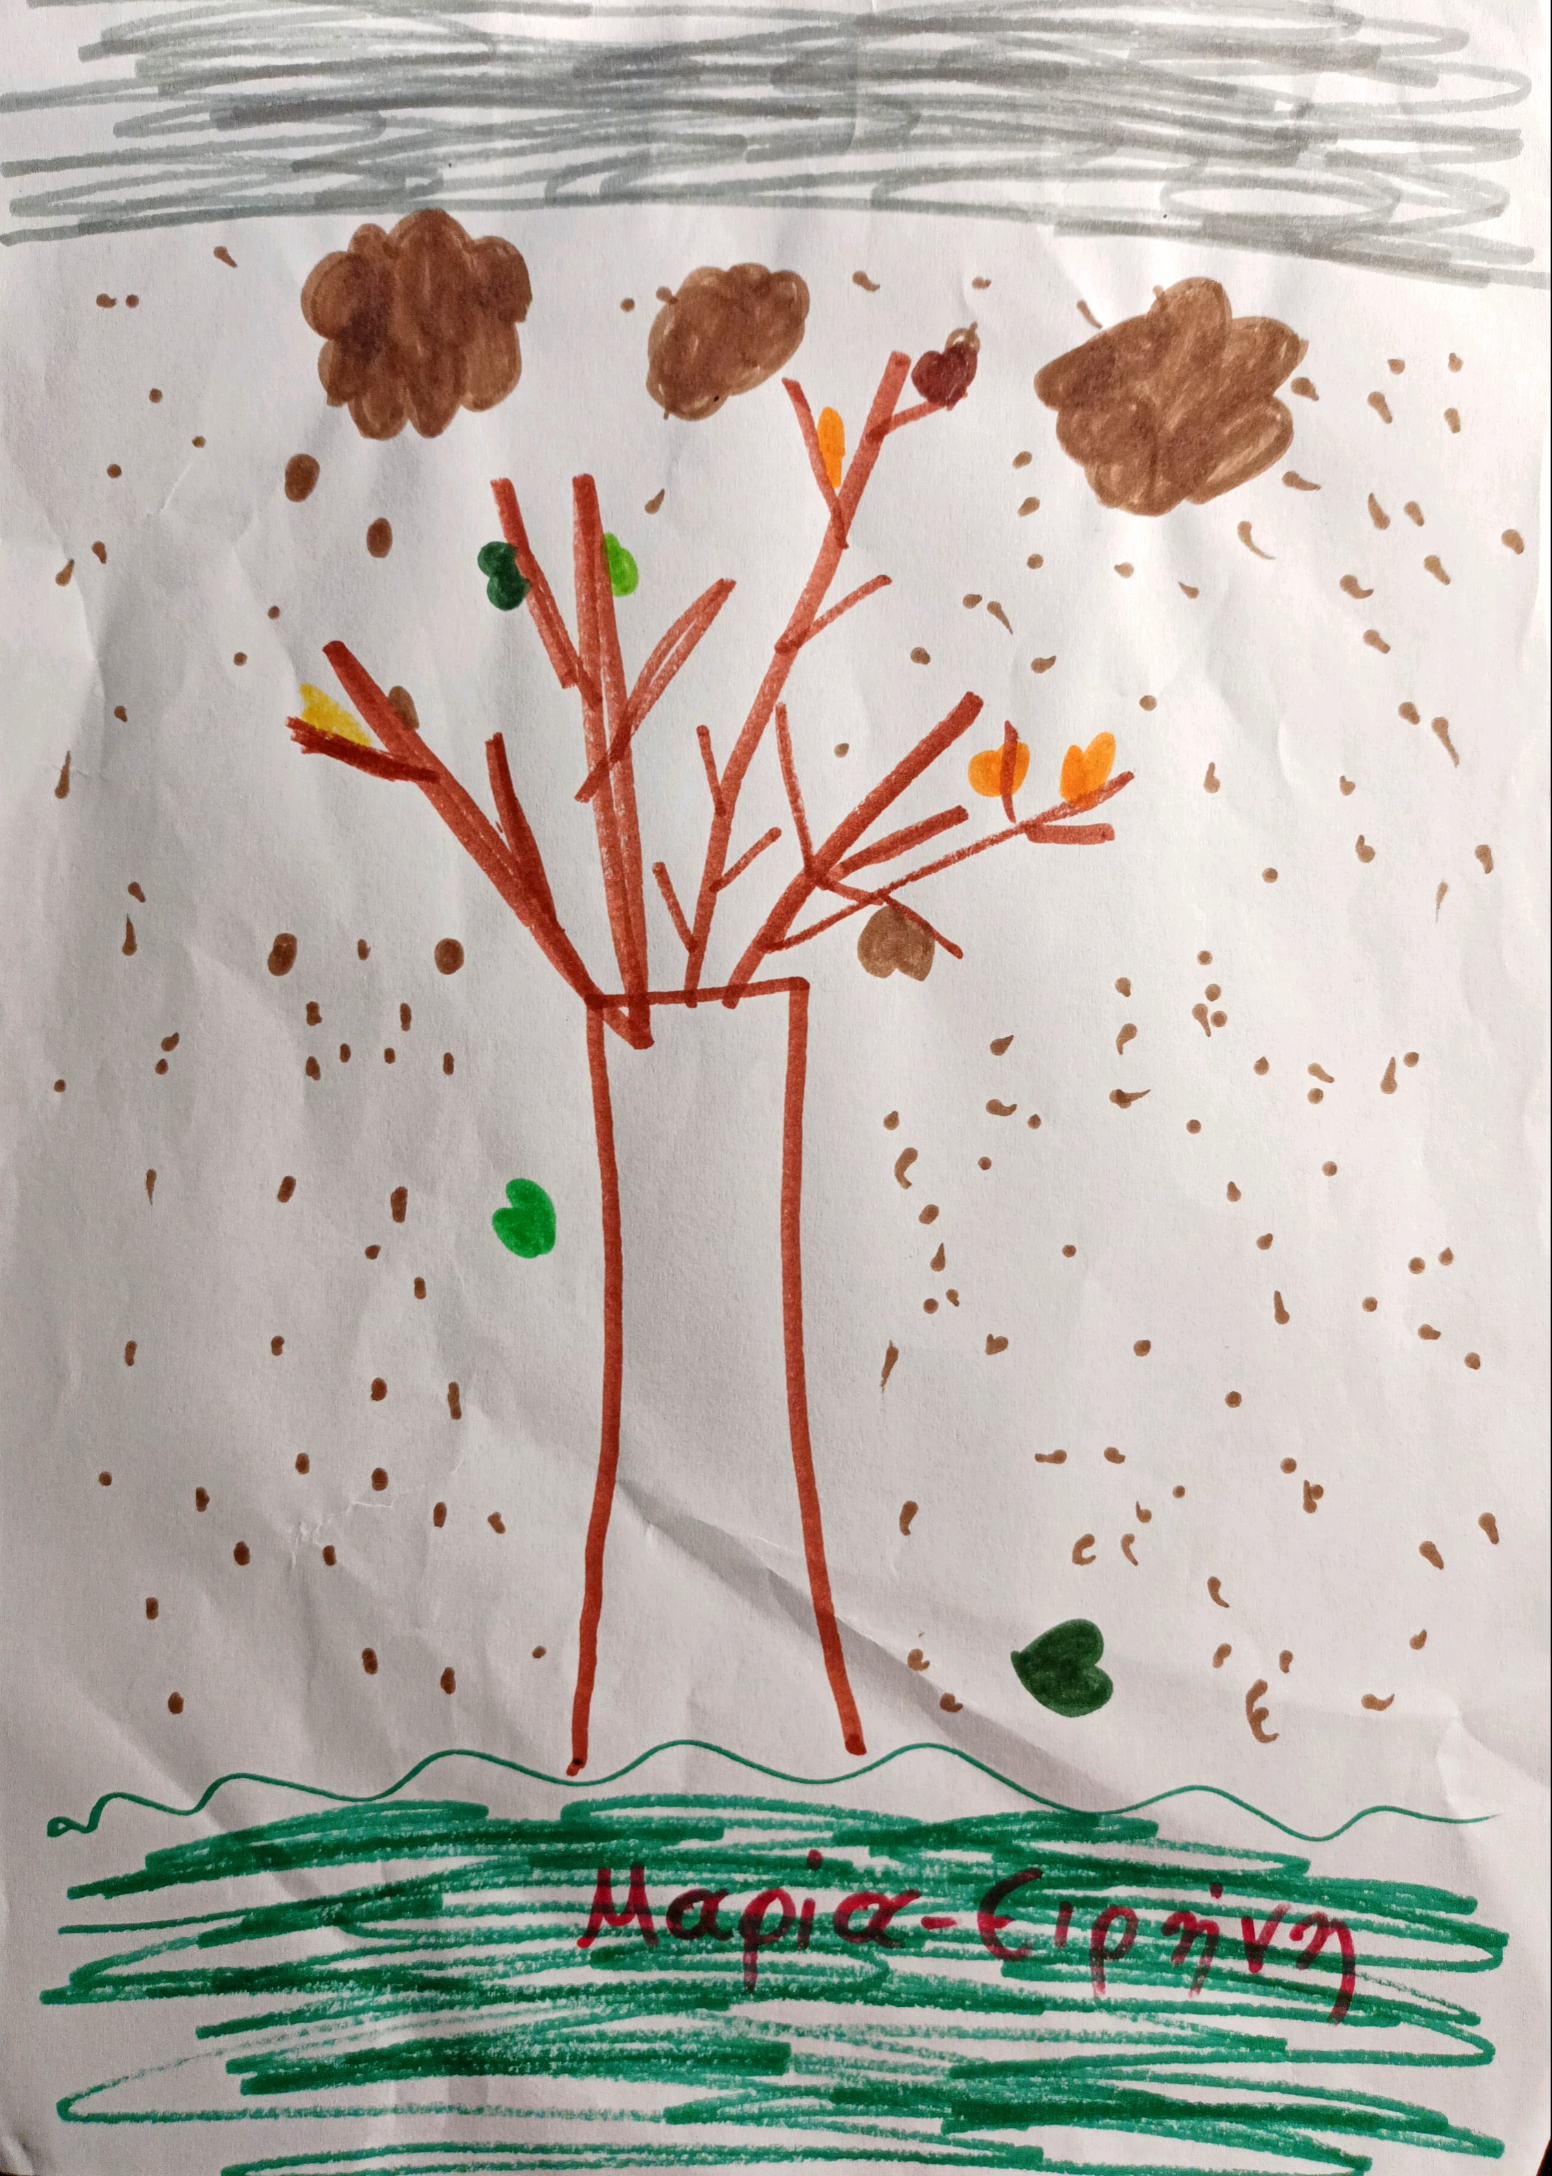
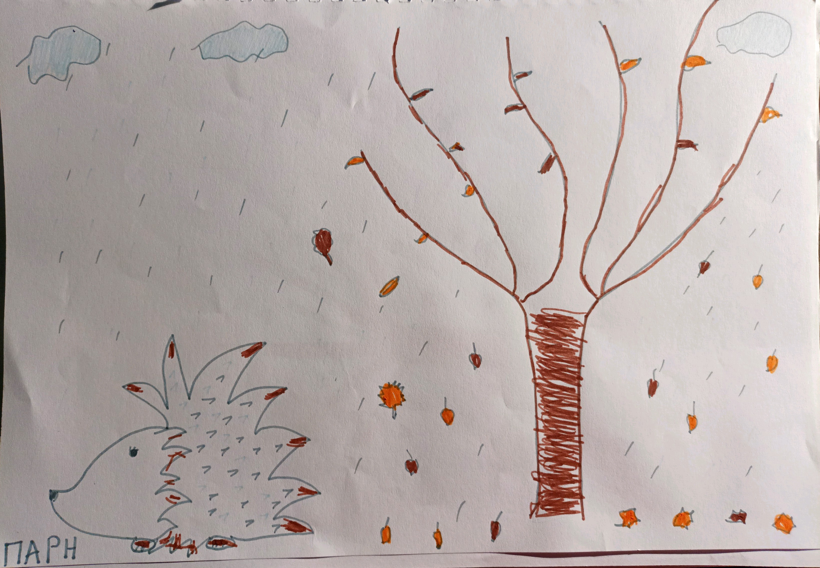
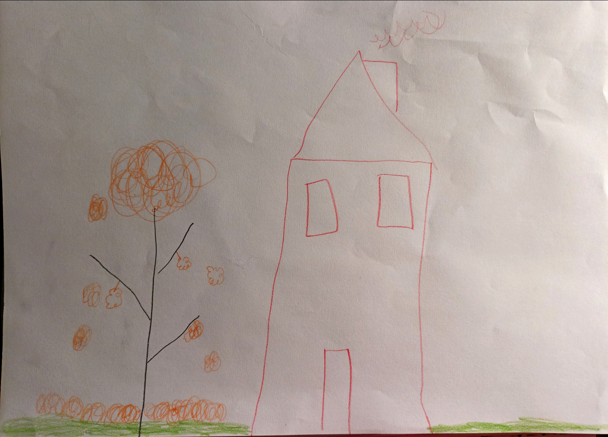

Slide 5

ΕΟΡΤΟΛΟΓΙΟ ΟΚΤΩΒΡΙΟΥ
Ο μήνας Οκτώβριος είναι γεμάτος γιορτές!
Πολλά ονόματα, πολλές ευχές!
5/10 Χαριτίνη
8/10 Πελαγία
12/10 Ανδρομάχη, Βαλάντης
15/10 Λουκιανός
18/10 Λουκάς
20/10 Γεράσιμος, Άρτεμις
23/10 Ιάκωβος
26/10 Δημήτρης
27/10 Νέστορας
28/10 Σκέπη
ΤΡΟΥΠΗ ΕΥΓΕΝΙΑ

Slide 6

ΠΑΓΚΟΣΜΙΕΣ ΗΜΕΡΕΣ ΟΚΤΩΒΡΙΟΥ
1/10 Παγκόσμια ημέρα των Ηλικιωμένων, Παγκόσμια ημέρα Χορτοφαγίας
2/10 Διεθνής ημέρα μη βίας
5/10 Παγκόσμια ημέρα Εκπαιδευτικών
6/10 Παγκόσμια ημέρα για την Εγκεφαλική παράλυση
7/10 Παγκόσμια ημέρα Χαμόγελου
9/10 Παγκόσμια Ημέρα Ταχυδρομείων
17/10 Διεθνής ημέρα για την Εξάλειψη της Φτώχειας
25/10 Ευρωπαϊκή ημέρα Δικηγόρων
28/10 Διεθνής ημέρα Κινουμένου σχεδίου
31/10 Παγκόσμια ημέρα Αποταμίευσης
ΔΗΜΗΤΡΟΠΟΥΛΟΣ ΕΥΑΓΓΕΛΟΣ

Slide 7

Πάρε μία παροιμία!
«Όποιος σπέρνει τον Οκτώβρη, έχει οκτώ σειρές στ’ αλώνι»
«Αϊ Δημητράκη μου, μικρό καλοκαιράκι μου»
«Οκτώβρη και δεν έσπειρες λίγο ψωμί θα πάρεις»
«Οκτώβρης βροχερός, Οκτώβρης καρπερός»
«Τ’ Αη-Λουκά σπείρε τα κουκιά»
«Τον Σεπτέμβρη τα σταφύλια, τον Οκτώβρη τα κουδούνια»

Slide 8


ΕΠΕΤΕΙΟΣ 28^{ΗΣ} ΟΚΤΩΒΡΙΟΥ
Το λεγόμενο «Έπος του Σαράντα», οι μεγάλες νίκες που ο ελληνικός στρατός πέτυχε σε βάρος των Ιταλών,
Τι γιορτάζουμε την 28^{η} Οκτωβρίου;
Όλα ξεκίνησαν από τον Χίτλερ που όνειρό του ήταν να κατακτήσει όλο τον κόσμο μαζί με τον Μουσολίνι. Στις 15 Οκτωβρίου του 1940, στην Τήνο, οι Ιταλοί βύθισαν το πλοίο «Έλλη». Ζήτησαν από τον Ιωάννη Μεταξά να παραδοθεί η χώρα μας, αλλά εκείνος απάντησε με ένα μεγάλο «ΟΧΙ»
κι έτσι ξεκίνησε ο Β’ Παγκόσμιος Πόλεμος. Ζήσαμε 3 χρόνια κατοχής αλλά στο τέλος τα καταφέραμε και τώρα είμαστε ΕΛΕΥΘΕΡΟΙ!!!
ΣΤΑΥΡΟΣ ΚΑΖΟΛΙΑΣ
καθιερώθηκε να γιορτάζεται κάθε χρόνο στις 28 Οκτωβρίου, την ημέρα του τελεσίγραφου και της άρνησης του Ιωάννη Μεταξά να συμφωνήσει. Η Ελλάδα γιορτάζει με την 28η Οκτωβρίου την είσοδό της στον πόλεμο.
ΜΑΡΙΑ ΕΙΡΗΝΗ ΠΕΤΡΟΠΟΥΛΟΥ

Slide 9
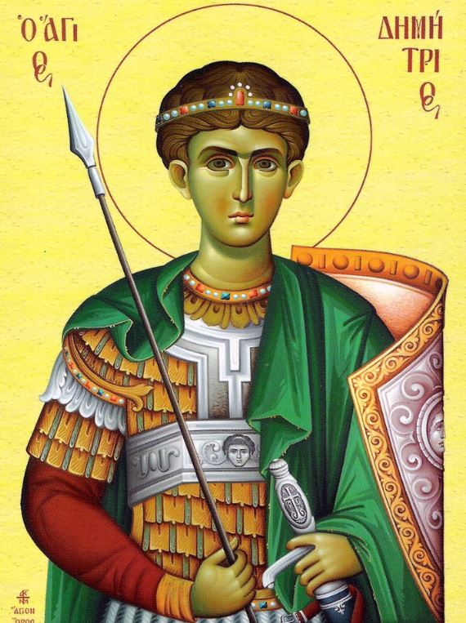
ΑΓΙΟΣ ΔΗΜΗΤΡΙΟΣ
Ο ΜΥΡΟΒΛΥΤΗΣ
Name
Ο Άγιος Δημήτριος ονομάστηκε έτσι γιατί μετά τον θάνατό του το σώμα του μύριζε μύρο. Όταν έγινε χριστιανός φυλακίστηκε και βοήθησε τον Νέστορα να νικήσει τον Λυαίο. Γι’ αυτόν τον λόγο ο αυτοκράτορας διέταξε να τον σκοτώσουν. Γνωστό θαύμα στην Αθήνα ήταν όταν εμπόδισε τα κανόνια των Τούρκων να χτυπήσουν τους Έλληνες και έσκασαν στα χέρια τους.
Είναι πολιούχος της Θεσσαλονίκης και γιορτάζει στις 26 Οκτωβρίου.
ΜΙΧΟΣ ΚΩΝΣΤΑΝΤΙΝΟΣ

Slide 10

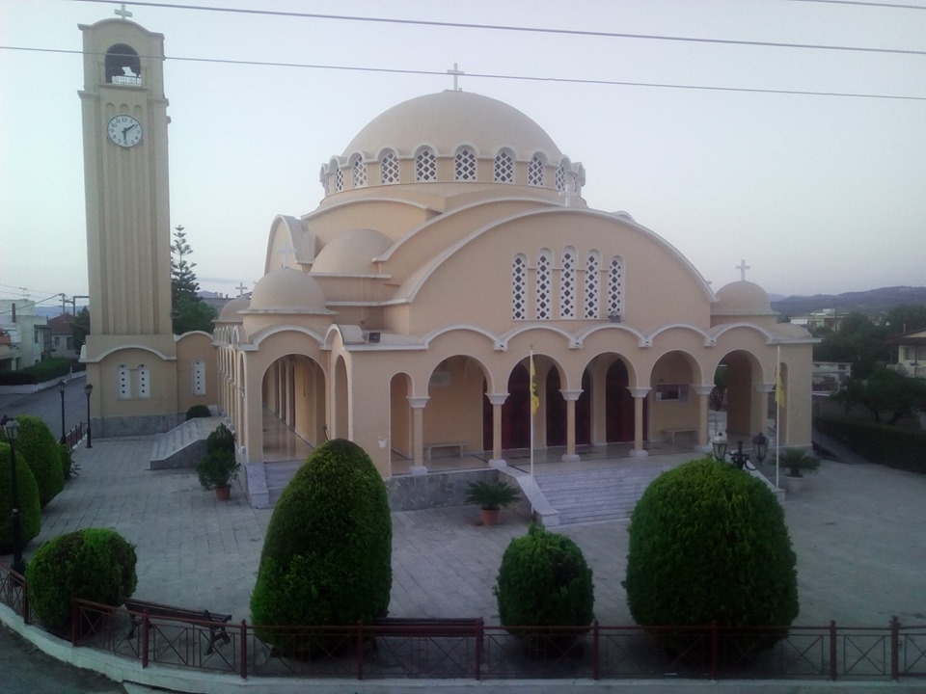
Άγιος Δημήτριος Βοχαϊκού
Ο προστάτης του χωριού μας
φωτογραφία: velovocha.gr

Slide 11

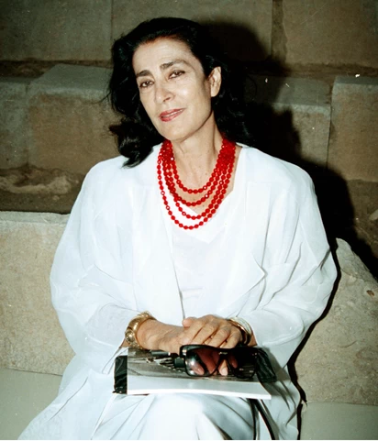
Η σπουδαία Ειρήνη Παπά
(1926 – 2022)
Η Ειρήνη Παπά γεννήθηκε στο Χιλιομόδι Κορινθίας. Οι γονείς της ήταν δάσκαλοι. Σπούδασε την υποκριτική. Πολύ γρήγορα έγινε γνωστή σε όλο τον κόσμο. Ήταν αγωνίστρια, ένα ανήσυχο πνεύμα που ήθελε να εξελίσσεται.
ΠΑΡΗ ΠΑΠΑΜΗΤΡΟΥ

Slide 12
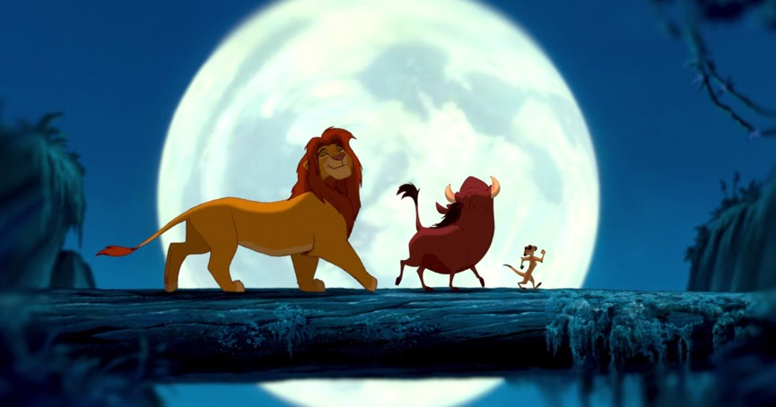

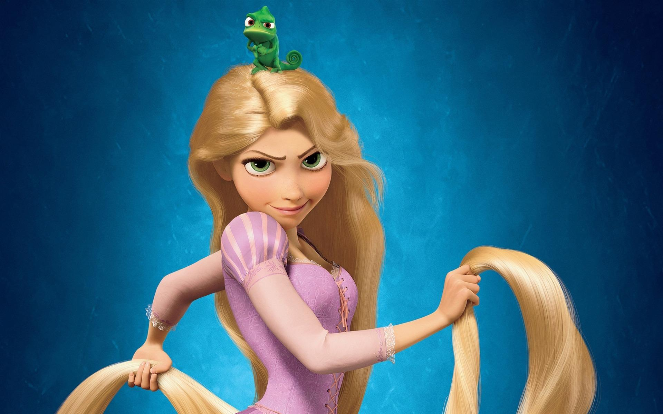
Ταινίες για όλους!
Ο Βασιλιάς των λιονταριών
Ο Σίμπα είναι ένα λιονταράκι που θέλει να γίνει βασιλιάς, ακολουθώντας τις συμβουλές του πατέρα του. Όμως ο θείος του ο Σκαρ έχει τα δικά του σχέδια. Ο ίδιος θέλει να ανέβει στον θρόνο κα αποφασίζει να προκαλέσει τον θάνατο του Μουφάσα, οδηγώντας τον Σίμπα στην εξορία. Ο Σίμπα μόνος και γεμάτος ενοχές, βρίσκει συντροφιά στον Τιμόν και τον Πούμπα. Τέλος, η παιδική του φίλη Ναιά εμφανίζεται στη ζωή του, θυμίζοντάς του την πραγματική του αποστολή.
(1994, μεταγλωτισμένη , 88 λεπτά)
ΑΓΓΕΛΗΣ ΜΑΡΙΟΣ
Μαλλιά Κουβάρια (Ραπουνζέλ)
Μια φορά και έναν καιρό ήταν μια πριγκίπισσα και ένας πρίγκιπας, που γέννησαν ένα κοριτσάκι. Την ονόμασαν Ραπουνζέλ. Όταν έπεσε η νύχτα, μια κακιά μάγισσα πήγε και την πήρε μαζί της και την έκρυψε σε ένα σπίτι στο δάσος. Το κορίτσι όμως είχε μαγικά μαλλιά!
(2010, μεταγλωτισμένη,100 λεπτά)
ΠΑΛΙ ΑΜΑΝΤΑ

Slide 13
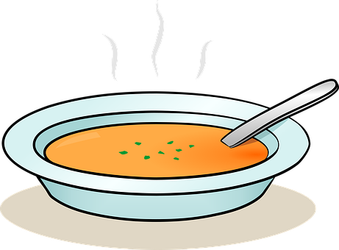
Πεντανόστιμη κολοκυθόσουπα!
Τι θα χρειαστώ;
2 κ. γλ. ελαιόλαδο
2 κρεμμύδια μικρά ψιλοκομμένα
4 φλιτζάνια κολοκύθα καθαρισμένη και ψιλοκομμένη
4 φλιτζάνια ζωμό λαχανικών
½ κ. γλ. μοσχοκάρυδο τριμμένο
½ φλιτζ. γάλα με λίγα λιπαρά
Για το γαρνίρισμα (προαιρετικά):
2 κ. γλ. ελαιόλαδο
μερικοί ψημένοι σπόροι κολοκύθας ή
1 κ.σ. γιαούρτι στραγγιστό
Και μετά;
.
Σε μία κατσαρόλα βάζουμε το λάδι και τσιγαρίζουμε το κρεμμύδι.
Στη συνέχεια προσθέτουμε τα κομμάτια της κολοκύθας. και τον ζωμό
λαχανικών μέχρι να σκεπαστούν τα κομμάτια της κολοκύθας.
Αφήνουμε να βράσει για μισή ώρα.
Αφότου βράσει η σούπα, τη λιώνουμε με ένα εργαλείο.
Ξαναβάζουμε στην κατσαρόλα, προσθέτουμε το γάλα και το μοσχοκάρυδο.
Αφαιρούμε από τη φωτιά και γαρνίρουμε.
ΜΑΓΓΙΝΑ ΙΩΑΝΝΑ

Slide 14
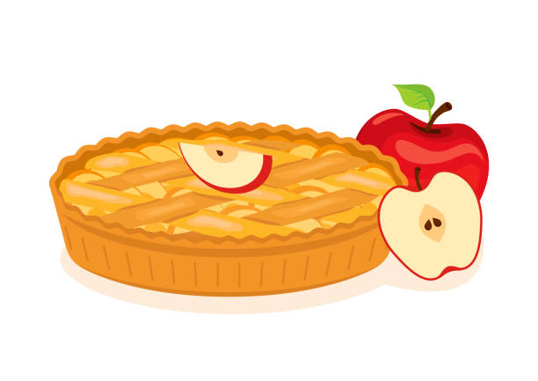
Μίλα μου για…
Μηλόπιτα!
ΥΛΙΚΑ
2 κούπες φαρίνα
2 κ.γ. μπέικιν
1 κούπα ζάχαρη
½ κούπα βούτυρο
2 αυγά
4 μήλα κομμένα σε κυβάκια
½ κούπα γάλα
1 κ.γ. κανέλα
1 βανίλια
ΕΚΤΕΛΕΣΗ
Χτυπάμε στο μίξερ το βούτυρο και τη ζάχαρη. Προσθέτουμε ένα ένα τ’ αυγά και ανακατεύουμε. Προσθέτουμε το αλεύρι, το μπέικιν, τη βανίλια, το γάλα, την κανέλα και στο τέλος τα μήλα και ανακατεύουμε. Ψήνουμε στους 180 βαθμούς για μια ώρα.
ΔΩΡΗΣ ΒΑΓΓΕΛΗΣ

Slide 15
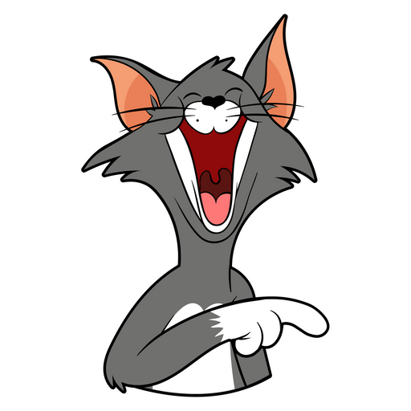
Η ΩΡΑ ΤΟΥ ΠΑΙΔΙΟΥ !
Τι λέει ένα λάχανο όταν ανεβαίνει στην κορυφή ενός βουνού;
Λαχάνιασα!
Μια σαύρα και ένας λαγός έκαναν παρέα. Κάποια στιγμή λέει η σαύρα στον λαγό:
- Πάω στο ποτάμι να πιω λίγο νερό γιατί κοράκιασα.
Πηγαίνει η σαύρα στο ποτάμι, σκύβει να πιει νερό, τη βλέπει ένας κροκόδειλος και την κάνει μια χαψιά! Ο λαγός ανησύχησε που πέρασαν 10 λεπτά και ακόμα να επιστρέψει η σαύρα. Έτσι αποφάσισε να πάει να τη βρει. Πηγαίνει στο ποτάμι, βλέπει τον κροκόδειλο να λιάζεται και ταραγμένος του φωνάζει:
Καλά βρε σαύρα, πόσο νερό ήπιες;;;
ΧΡΙΣΤΟΔΟΥΛΟΥ ΛΟΥΚΑΣ

Slide 16




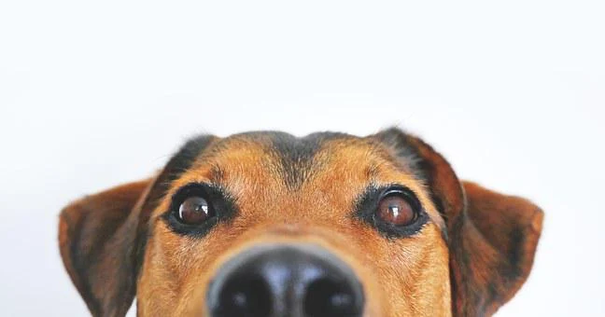
ΜΑΝΤΕΨΙΕΣ!
Προχωράει προχωράει
και πίσω δεν κοιτάει.
Τι είναι;
Από πάνω σαν τηγάνι, από κάτω σαν βαμβάκι κι από πίσω σαν ψαλίδι.
Τι είναι;
Άμα βλέπω δεν το βλέπω. Το βλέπω όταν δεν βλέπω.
Τι είναι;
Δίχως να μας κόψει διπλούς μας κάνει.
Τι είναι;
Οι απαντήσεις στο επόμενο τεύχος!
ΜΠΑΚΤΑΛΙΑΣ ΠΑΥΛΟΣ

Slide 17

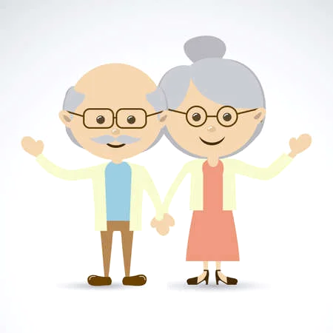
Οι μικροί συντάκτες απαντούν…
(για την παγκόσμια ημέρα ηλικιωμένων)
Τι αισθάνεσαι για τον παππού και τη γιαγιά σου;
Εγώ αισθάνομαι ευτυχία. – Ματέο
Με τη γιαγιά νιώθω χαρούμενη και αγάπη. – Αμάντα
Αισθάνομαι ευτυχία για όλους. – Μίλη
Για τον παππού και τη γιαγιά αισθάνομαι αγάπη – Σταύρος
Γιαγιά και παππού σας αγαπάω πολύ!!! Αγαπάω και εσένα γιαγιά που είσαι στην Ξυλοκέριζα!!! – Παύλος
Αγάπη. Γιαγιά και παππού σ’ αγαπώ. – Σπύρος
Αγαπώ τον παππού και τη γιαγιά. – Λουκάς
Με τη γιαγιά μου νιώθω χαρά και όχι φόβο. – Ιωάννα

Slide 18

Την αγαπώ πολύ. Μου διαβάζει παραμύθια, με συμβουλεύει, με αγαπάει. Παίζουμε επιτραπέζια. – Βαγγέλης
Αισθάνομαι για τον παππού και τη γιαγιά χαρά που γιορτάζουν επειδή πάντα με βοηθάνε. – Ευάγγελος
Παππού γιαγιά σας αγαπάω πολύ. – Στιλιάν
Όταν είναι εδώ αισθάνομαι αγάπη. Και ότι μικρό ή μεγάλο παίρνω θα τους δώσω έστω και ένα κομματάκι. Το πρώτο πρόσωπο αυτοί. – Μαρία Ειρήνη
Γιαγιά και παππού σας εύχομαι καλή γιορτή με αγάπη. – Κωνσταντίνος
Αγαπώ τον παππού μου πολύ και παίζουμε πολλή μπάλα και κάνουμε πολλά μπάνια. Τον αγαπώ πολύ. – Μάριος
Η γιαγιά η Βούλα είναι η καλύτερη γιαγιά του κόσμου. – Παρή
Για τον παππού και τη γιαγιά αισθάνομαι ότι τους λείπω πάρα μα πάρα πολύ. - Ευγενία

Slide 19
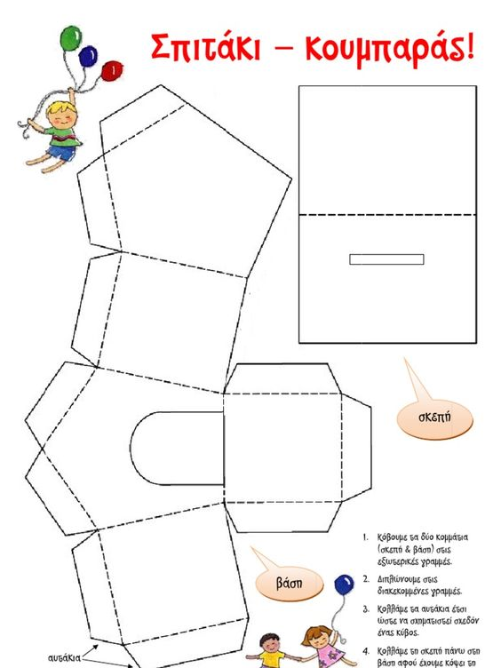
Η κατασκευή του μήνα
(για την Παγκόσμια Ημέρα Αποταμίευσης)

Slide 20

Ραντεβού
τον επόμενο μήνα
με νέες στήλες
και αφιερώματα!

